Slide 1
키넥트와 빔 프로젝트를 이용한
모션인식 디지털 윈도우

Slide 2


Digital Media Art

Slide 3


Beam Projector
Kinect

Slide 4






Slide 5



Slide 6





Slide 7



Slide 8




Slide 9



Slide 10
Kinect for Windows v2 Sensor 특징
Wider field of view (horizontally and vertically) for depth and color
3x depth fidelity
1080p, HD color camera (30fps)
Lighting independent IR (30fps)
Improved microphones (zero balanced)
25 skeletal joints for six people -> Bio correct skeletal joints (particularly hips/shoulders/spine) plus more points and rotations
Thumb tracking, end of and tracking, Open/Closed

Slide 11
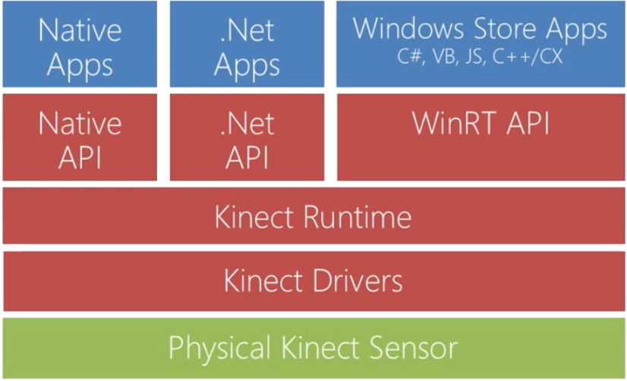
Multiple Kinect-enabled
Applications can run
simultaneously

Slide 12
Kinect Data Sources
Audio
Infrared
Depth
BodyIndex
Body
←실제 사용할 소스

Slide 13
미술학과 13
미술학과 13 주민경
진도은
기자재 구매
기상청 데이터 처리
프로젝트 총괄
키넥트 모션 처리
기상청 데이터처리
영상 관리
영상 데이터 처리
영상 이미지 제작
컴퓨터학부 11
슬립리스
컴퓨터학부 11 서상욱
이영석
컴퓨터학부 13
컴퓨터학부 11 도찬호
박상석

Slide 14
 | 3월 |  |  |  | 4월 |  |  |  | 5월
영상 이미지 제작
영상 데이터 처리
기상청 데이터 처리
키넥트 및 빔프로젝터 구매
키넥트 모션 인식
모션별 상호 작용
테스트 및 오류 수정
시연 및 최종 발표 준비

Slide 15


